Slide 1
exploit-exercises Nebula
Level04~Level06

Slide 2
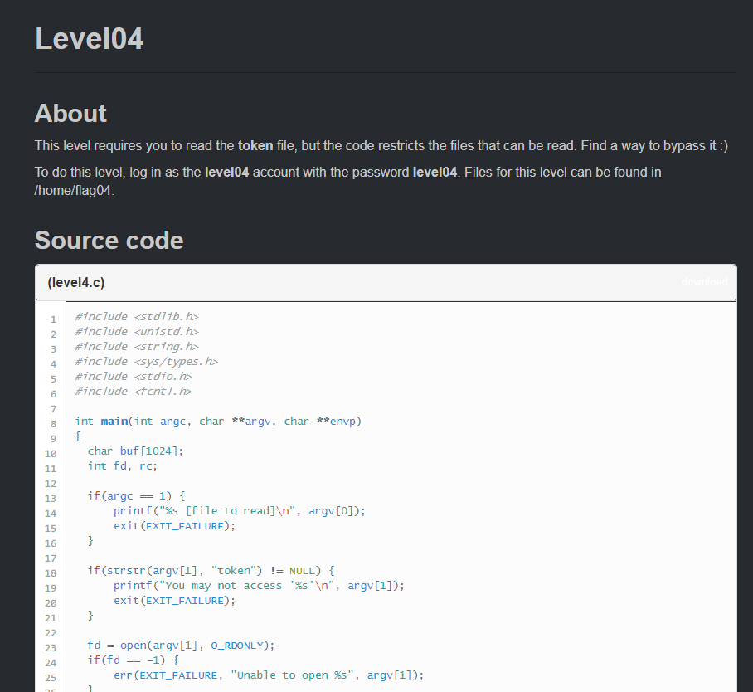
Level 04

Slide 3
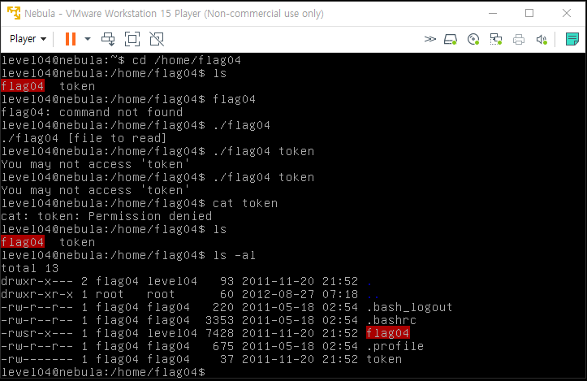
Level 04
flag04의 디렉토리로 이동하면 두개의 파일이 있다. token 파일을 읽도록 해야하는데 flag04 파일은 token이 들어간 파일을 읽지 않는다.

Slide 4
Level04
token 파일의 심볼릭 링크를 만든다. 원래 level04에서 심볼릭 링크를 만들려고 했는데 권한 오류가 나왔다. 그래서 검색해보니 tmp 폴더는 모두가 읽고 쓸 수 있으므로 그 폴더에 심볼릭 링크를 만들었다. 만든 후 flag04파일을 실행시켜보니 뭔가 나왔다.

Slide 5

Level 04
해당 문자열을 flag04 계정의 비밀번호로 입력해보니 성공하였다.

Slide 6
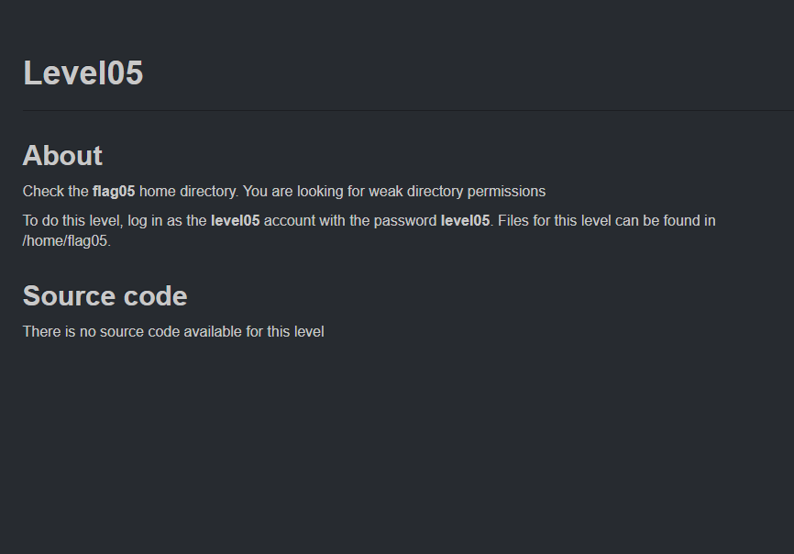
Level 05

Slide 7
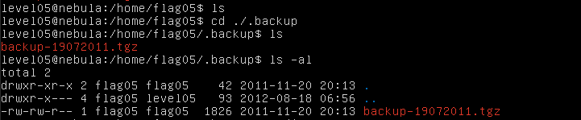
Level 05
flag05의 홈 디렉토리로 가보니 .backup폴더에 백업파일처럼 보이는 파일이 보였다.

Slide 8
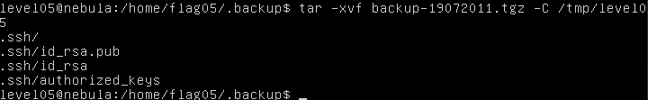
Level05
해당 파일을 풀어보니 ssh가 관련 된 듯한 파일들이 나왔다. 구글링해보니 ssh 키 관련 파일들이며, 해당 파일들을 홈 디렉토리의 .ssh로 옮기면 해당 키의 계정으로 접속이 가능하다고 한다.

Slide 9
Level 05
그래서 level05의 홈 디렉토리로 ssh 관련 파일들을 옮긴 뒤, 위의 명령어로 ssh를 접속하였다.

Slide 10
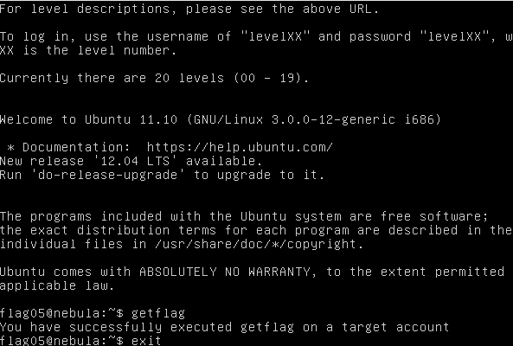
Level 05
접속해보니 flag05의 계정으로 접속하는 것이 성공하였다.

Slide 11
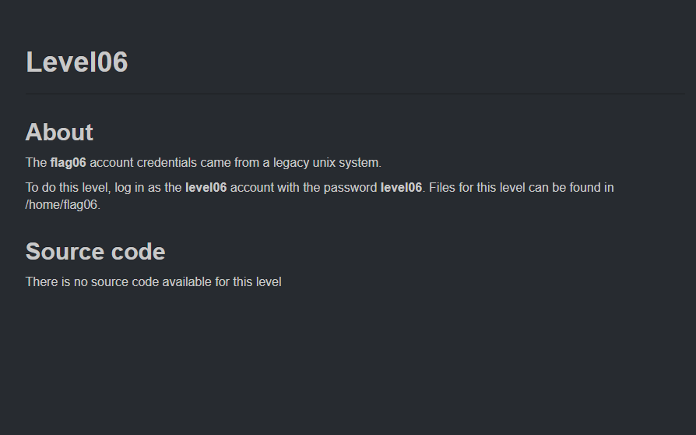
Level 06

Slide 12
Level 06
해당 디렉토리로 이동해보니 별 파일이 없었다. 그러던 도중 문제의 account credentials came from a legacy unix system.을 구글링 해보니 옛날 유닉스 기반 운영체제는 /etc/passwd에 passwd를 그냥 암호화해서 저장했다는 내용을 보았다. 그래서 /etc/passwd의 flag06계정 항목을 보니 비밀번호가 그대로 저장되어 있었다.

Slide 13
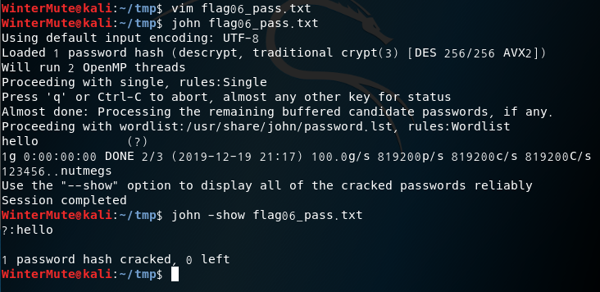
Level 06
그래서 내 칼리 리눅스의 John the ripper를 이용해보았다. Flag06의 비밀번호를 그대로 입력한 뒤 john the ripper로 해보니 바로 비밀번호가 나왔다(hello)

Slide 14
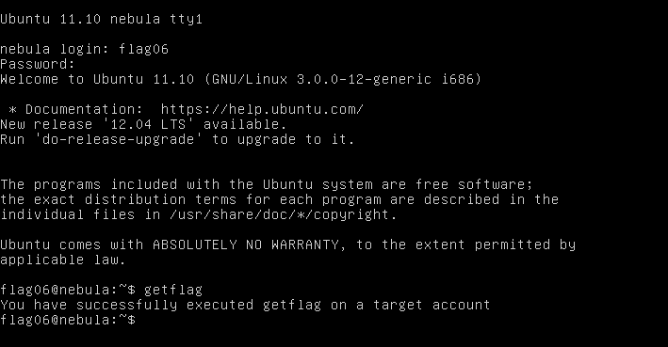
Level 06
비밀번호를 입력하여 접속

